Slide 1
Муниципальное казенное дошкольное образовательное учреждение детский сад № 3
Викторина «Знатоки безопасности»
Подготовила: Логачева Надежда Владимировна
воспитатель МКДОУ № 3

Slide 2
Программное содержание:
Дать знания о предметах, которыми категорически запрещается пользоваться (спички, газовая плита, печка, электрические розетки, включенные электроприборы); о предметах, которые взрослые должны хранить в недоступных местах (бытовая химия, лекарства, режуще-колющие инструменты).
Обобщить знания детей о бытовых электроприборах, их назначении и правилах пользования.
Закрепить знания детей о правилах дорожного движения, о правилах пользования колющими, режущими предметами.
Активизировать умение избегать опасных ситуаций и по возможности правильно действовать.
Способствовать развитию осторожности и осмотрительности.
Воспитывать внимание, чуткость, отзывчивость.
Методические приемы:
1 конкурс. Разминка.
2 конкурс. Сказочная безопасность.
3 конкурс. Знает вся моя семья, знаю ПДД и я.
4 конкурс. Его величество – электричество.
5 конкурс. Я играю.
6 конкурс. Опасные предметы.
7 конкурс. Злой огонь.

Slide 3
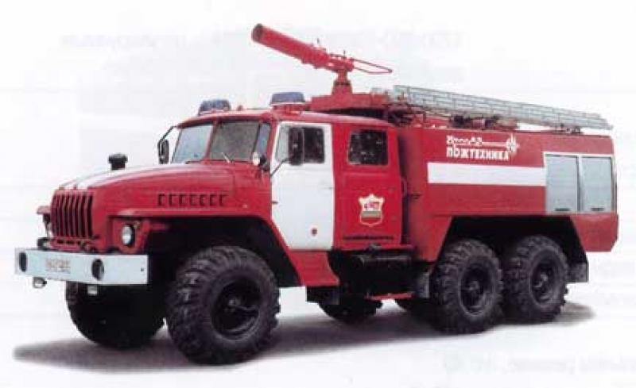
1 Конкурс. «Разминка»
Назови правильно
данное
транспортное
средство
1. Самосвал
2. Пожарная машина
3. Подъёмный кран
4. Снегоуборочная машина

Slide 4
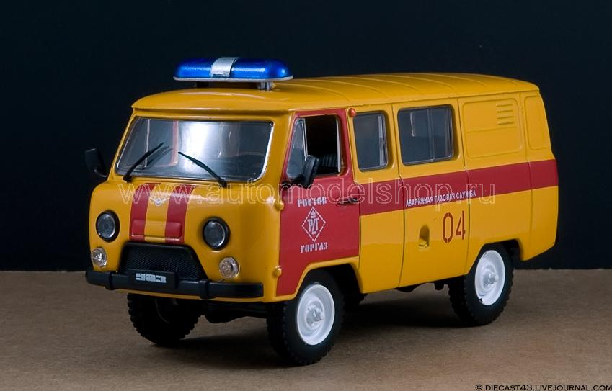
К какой специальной службе относится данный вид транспорта?
1. Скорая помощь
3. Полиция
2. Пожарная служба
4. Служба газа

Slide 5
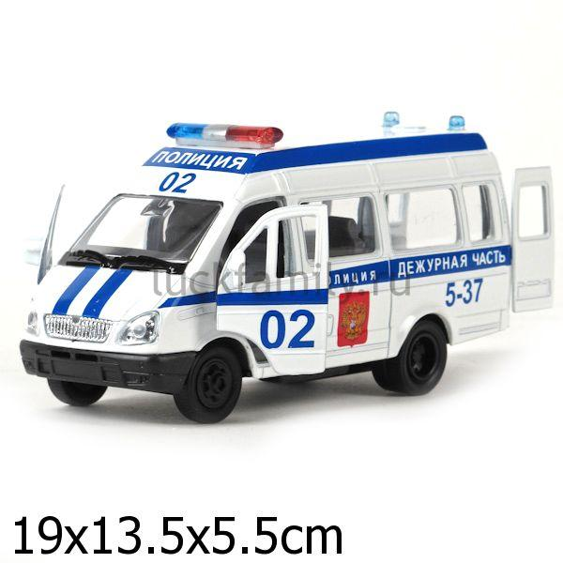
Какой номер телефона вызова полиции?
1 - 01
3- 03
2 - 02
4 - 04

Slide 6
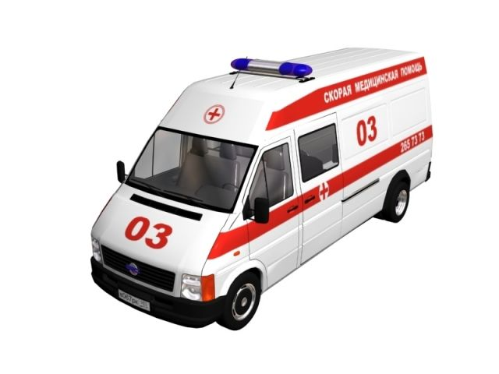
Основное назначение скорой медицинской помощи это?
1. Выписка лекарств для больного
3. Оказание первой врачебной помощи больному
2. Оказание помощи при пожаротушении
4. Оказание помощи при задержании нарушителя

Slide 7
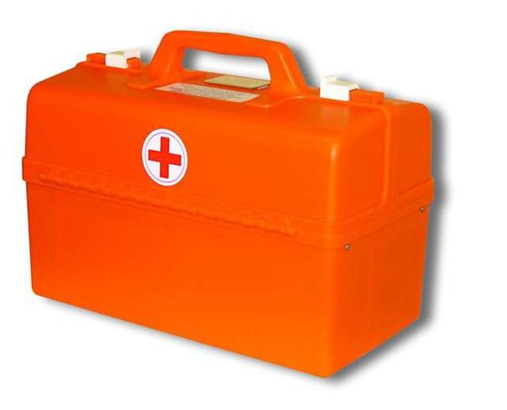
Кому из данных профессий принадлежит этот предмет?
Назови профессии и предмет.
Медицинская аптечка
пожарный
доктор
полицейский

Slide 8
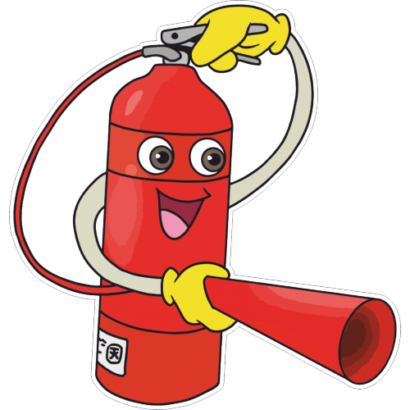
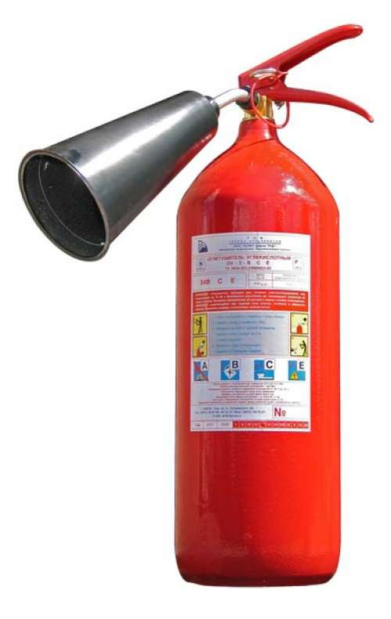
Как называется этот предмет?
1. Пенопускатель
2. Огнеупор
3. Газовый баллон
4. Огнетушитель

Slide 9
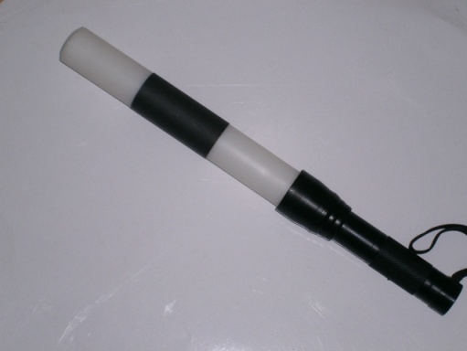
Определи, кому принадлежат эти предметы?

Slide 10
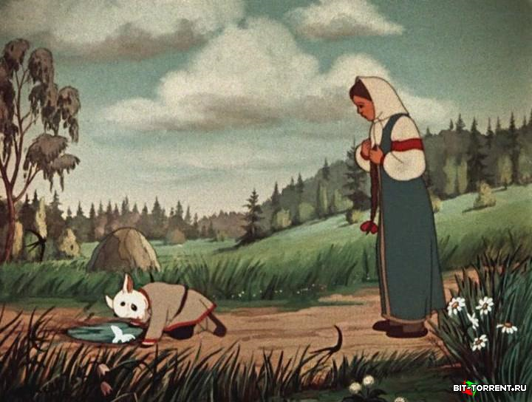
2 конкурс «Сказочная безопасность»
Что будет, если не слушаться старших?

Slide 11
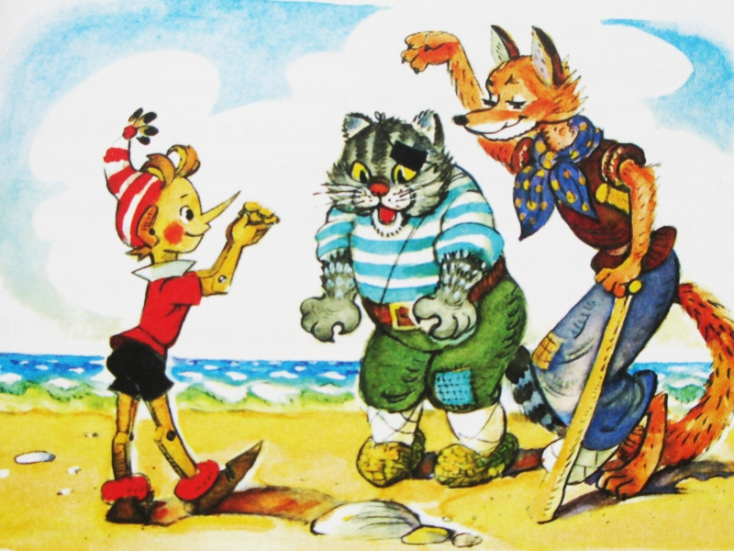
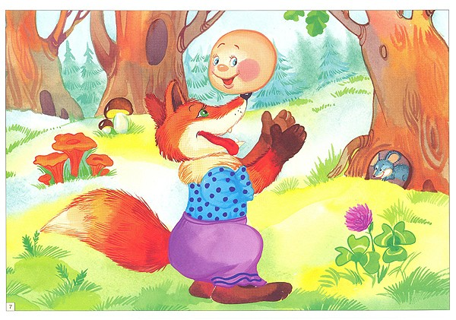
Можно ли доверять незнакомым?

Slide 12
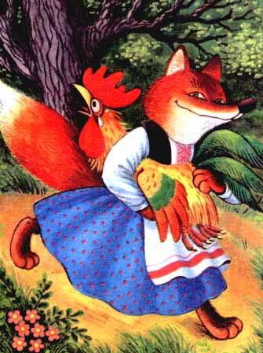
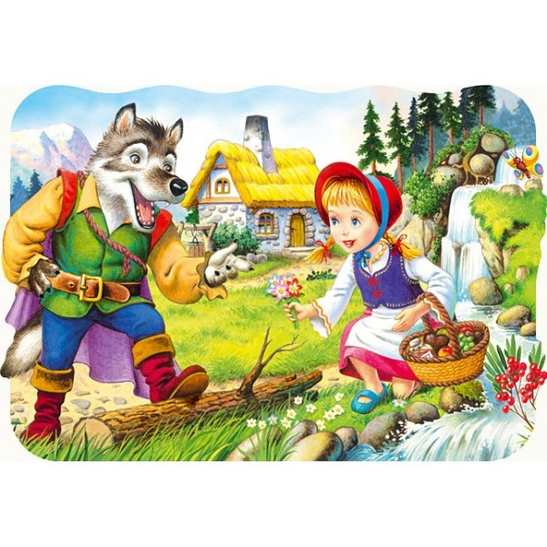
Можно ли разговаривать с незнакомыми?

Slide 13
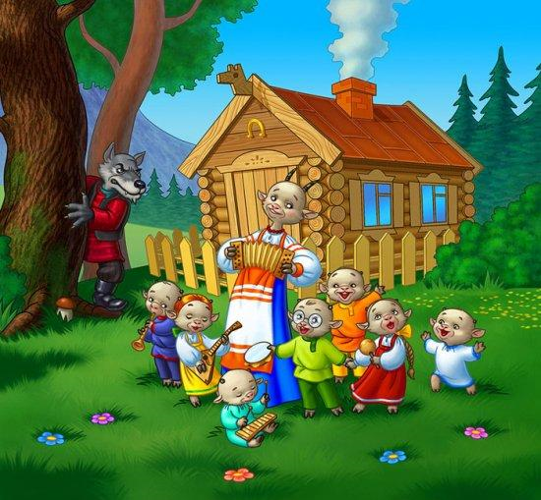
Что может случиться, если открыть дверь чужим?

Slide 14
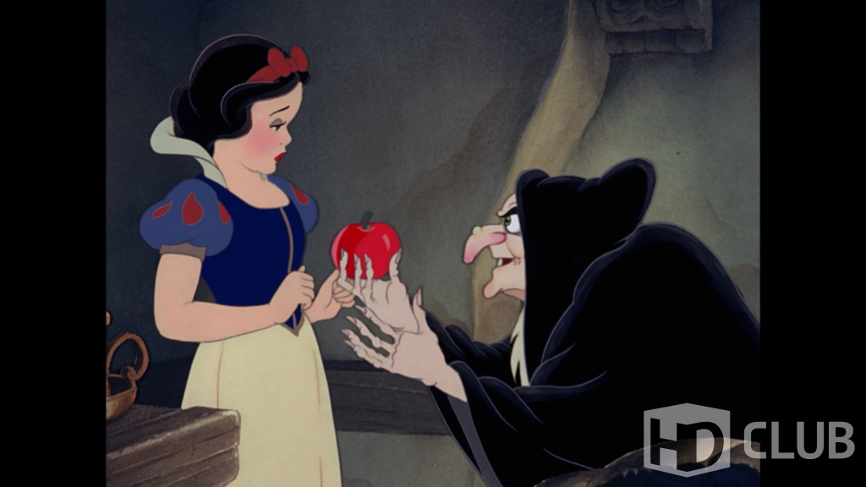
Можно ли брать угощения у незнакомых?

Slide 15
У большого перекрестка
Подмигнул мне светофор.
И решил я очень просто
С ним затеять разговор.
"Побежим со мной вприпрыжку?" -
Я сказал. А он в ответ
Зажигает ярко красный
Запрещающий всё цвет.
Подмигнув мне желтым цветом,
Быть внимательным велел.
"Помню, помню я про это!" -
Я в ответ ему пропел.
Вдруг зажегся цвет зеленый.
Знаю я - пора идти!
"До свидания, светофорчик,
Всем - счастливого пути!"
3 конкурс «Знает вся моя семья, знаю ПДД и я»
Назовите три цвета светофора.
Что они обозначают?

Slide 16
Какие сигналы пешеходного светофора вы знаете, что они обозначают?
Как выглядит пешеходный светофор?
ЗАПРЕЩАЕТ ДВИЖЕНИЕ ПЕШЕХОДА
РАЗРЕШАЕТ ДВИЖЕНИЕ ПЕШЕХОДА

Slide 17
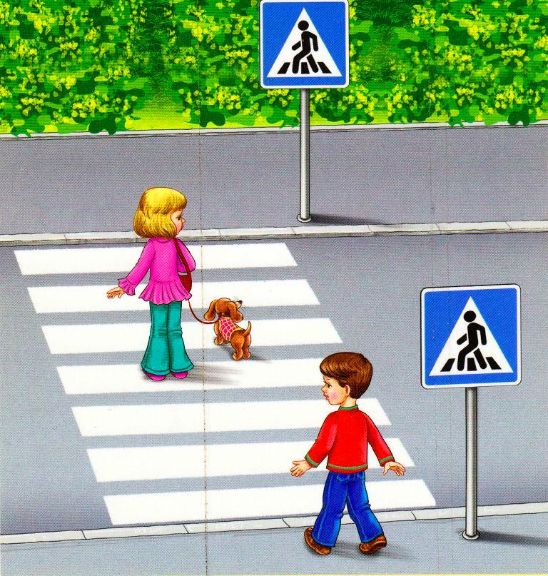
Что обозначает этот дорожный знак?
Что обозначает эта разметка
на дороге?

Slide 18
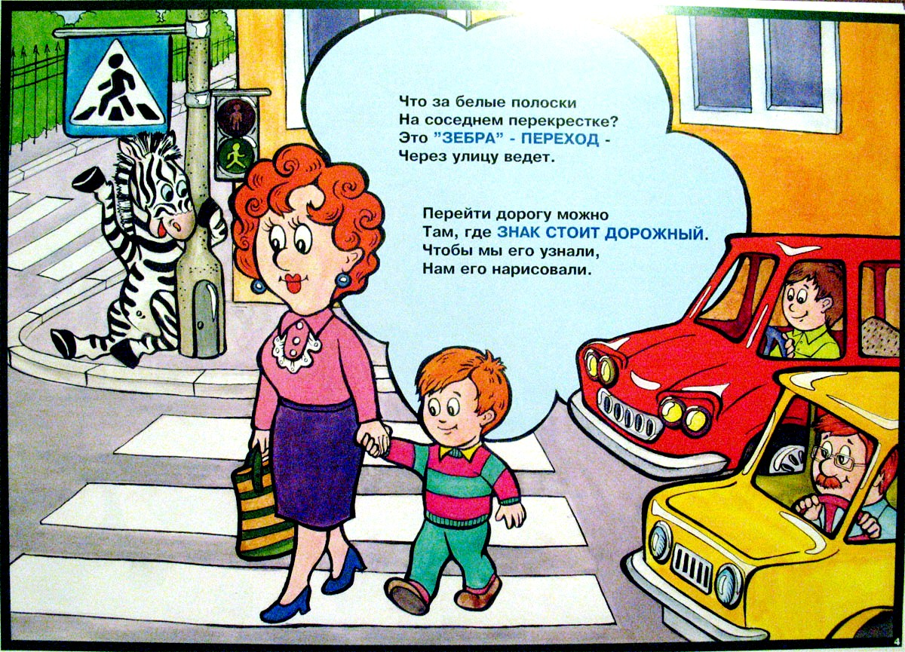

Slide 20
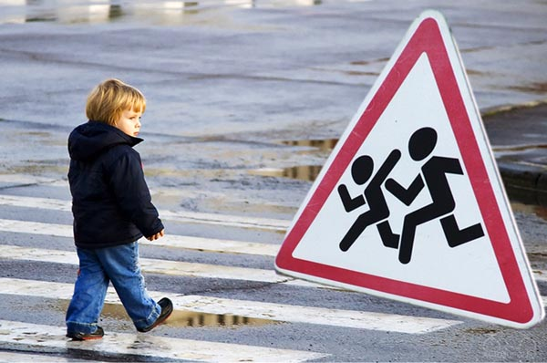
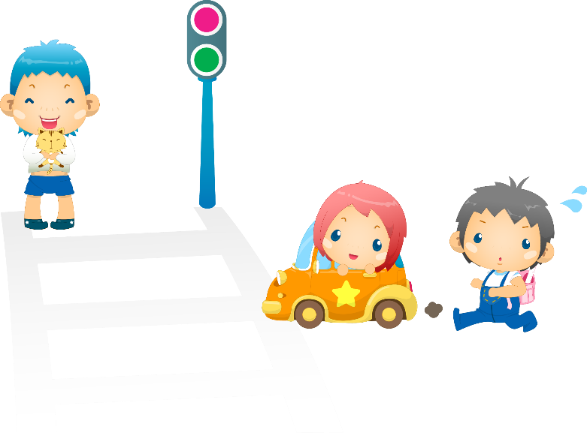
Что это за знак?
Посреди дороги дети, Мы всегда за них в ответе. Чтоб не плакал их родитель, Будь внимательней, водитель!

Slide 21
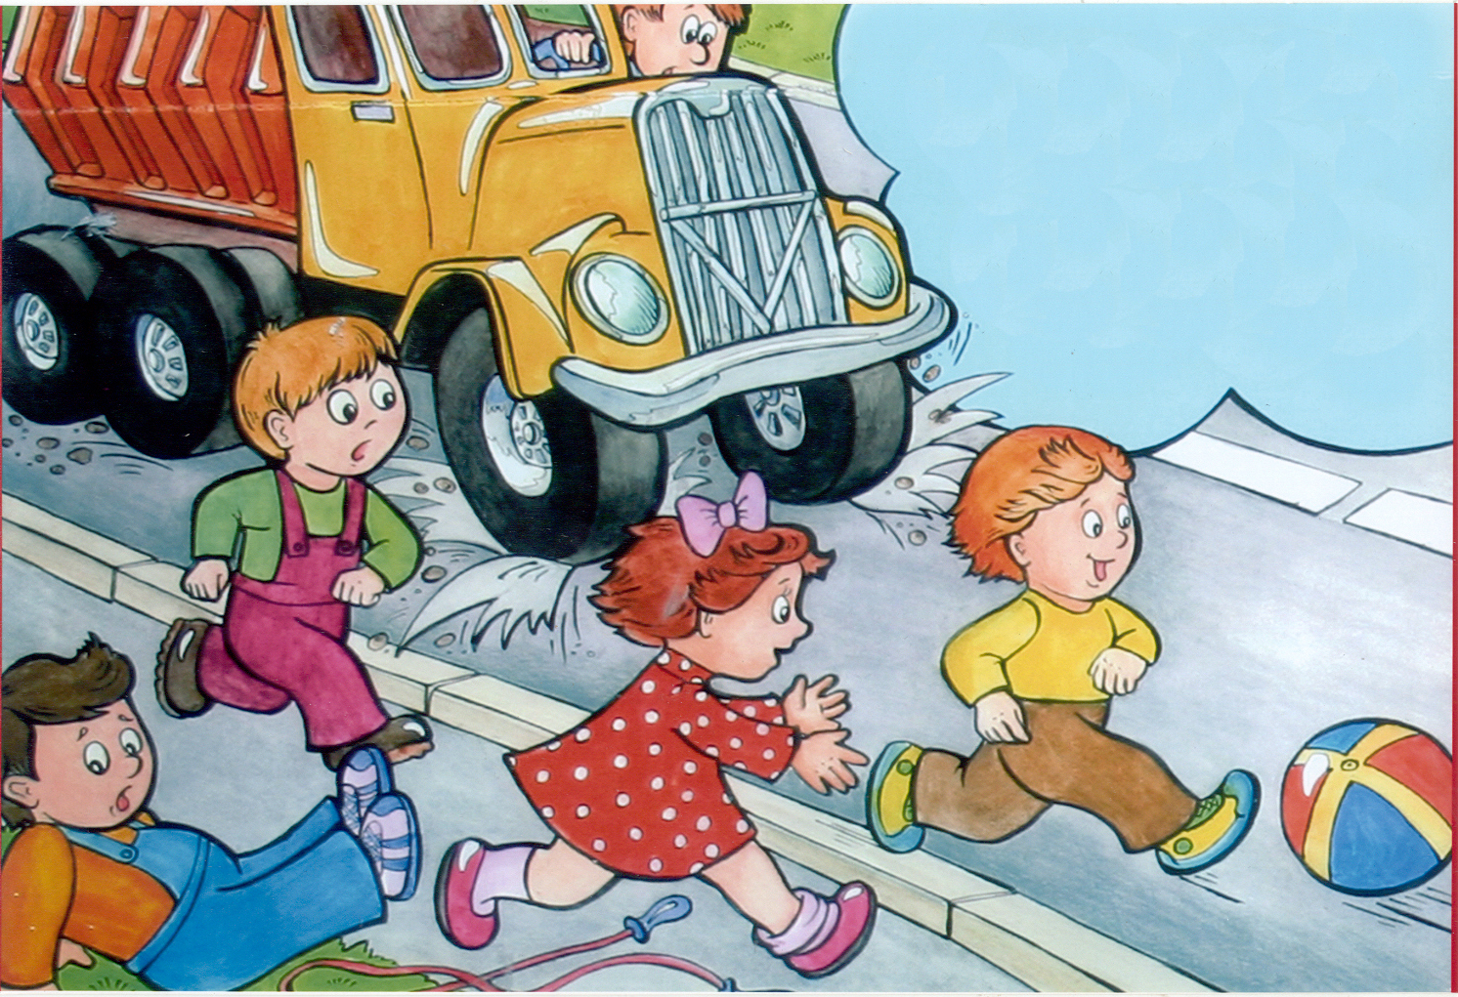
Что может случиться, если играть рядом с дорогой?

Slide 22
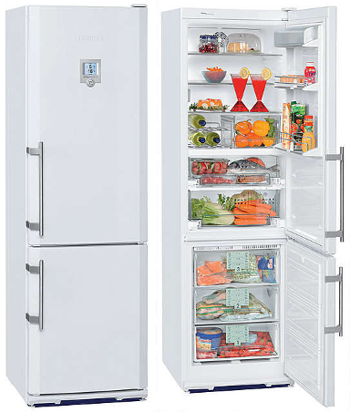
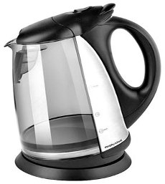
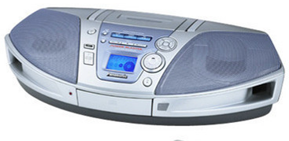
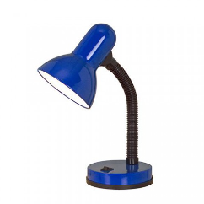
4 конкурс «Его величество – электричество!»
Что такое электроприборы? Какие вы знаете электроприборы

Slide 23
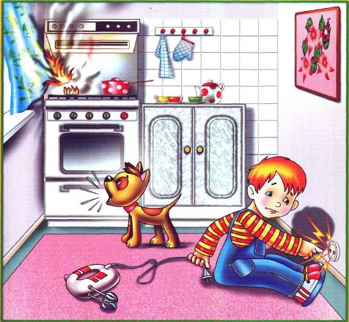
Можно ли в розетку совать разные предметы:
спицы, гвозди? Почему нельзя?
И девочка, и мальчик, Не суй в розетку пальчик. В розетке круглый год Живет опасный ток!

Slide 24
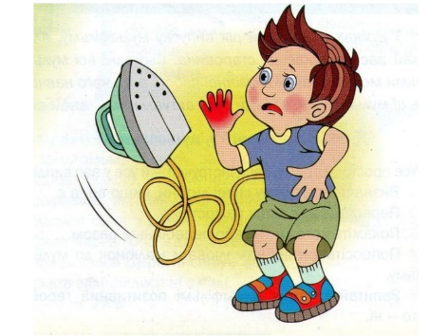
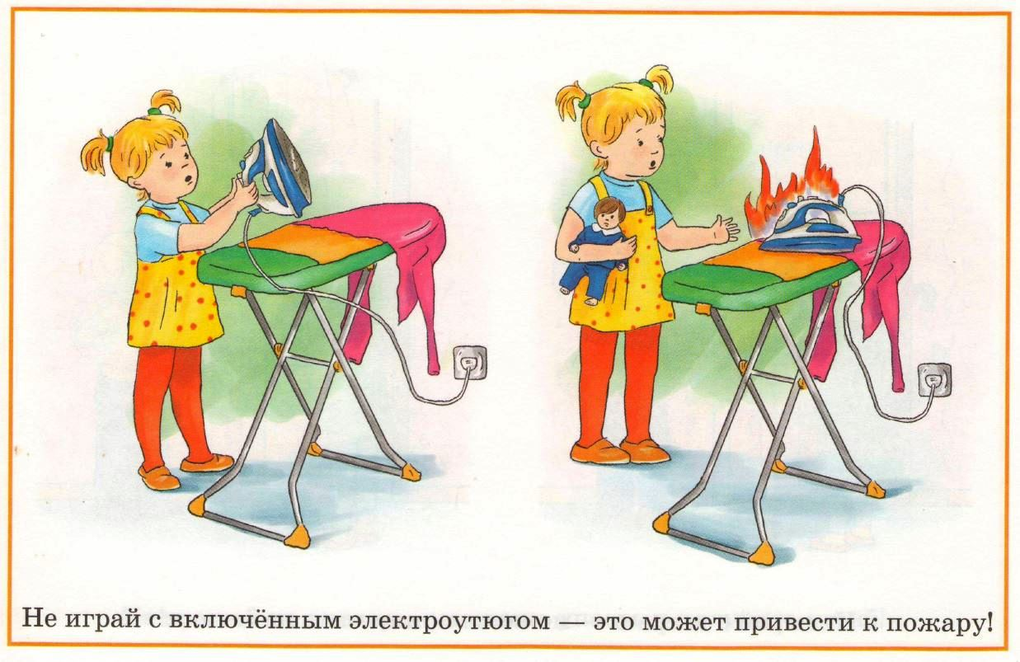
Можно ли самому включать электроприборы?
Почему нельзя?
Нельзя играться с утюгом, Утюг бывает тоже злом! Не приключиться чтоб беде, Утюг нельзя включать тебе!!!

Slide 25
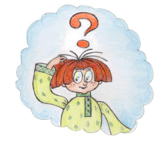
Как правильно выключить электроприбор?
Нельзя тянуть за электрический провод. Выключая электроприбор, возьмись за вилку!

Slide 26
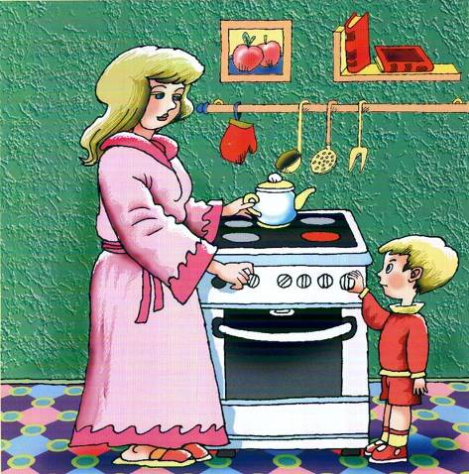
Скажем все хором дружно и ясно -
Утюг и розетку трогать опасно!
Газ на кухне, пылесос, Телевизор, тостер Пусть включает взрослый.

Slide 27
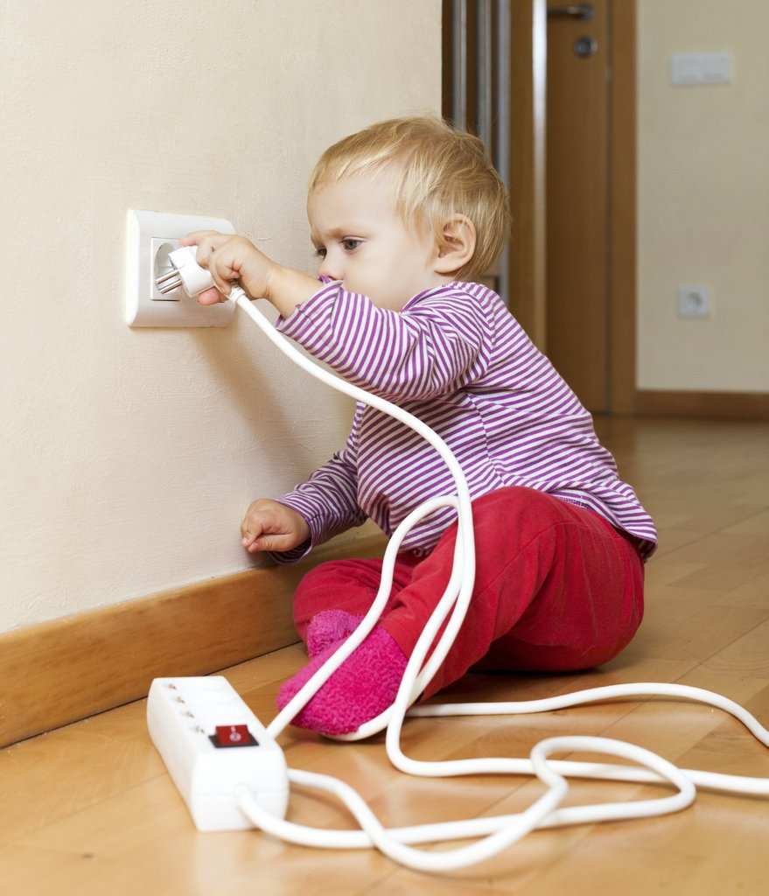
В гости к нам пришла соседка, Мы резвились с ней полдня, Спицу вставили в розетку, Из розетки – столб огня! Мы с соседкой еле-еле Прыгнуть в сторону успели. Папа мой, большой знаток, Нам сказал: “В розетке – ток, Вам розетку эту я Трогать не советую, Утюги и провода Не хватайте никогда! Ток невидимый, без рук Вас ударить может вдруг!”

Slide 28
5 конкурс «Я играю»

Slide 29
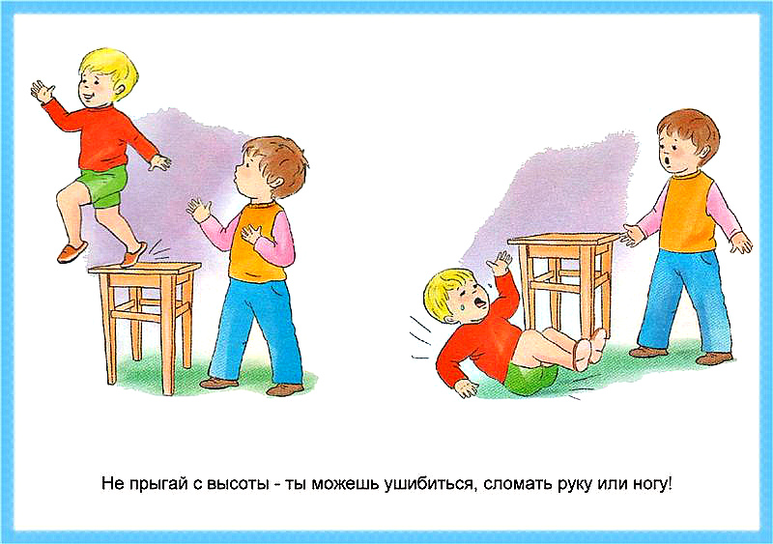
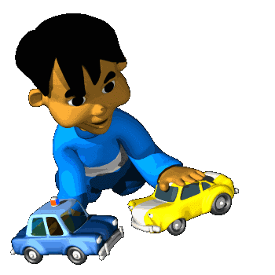

Slide 32
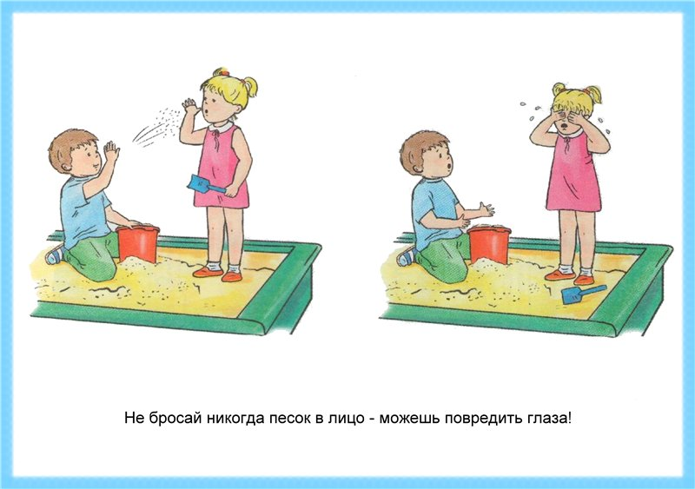
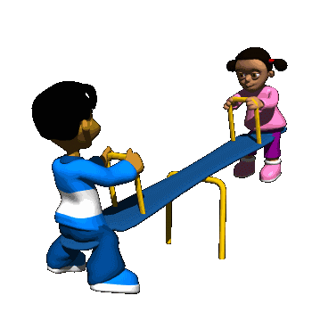

Slide 33
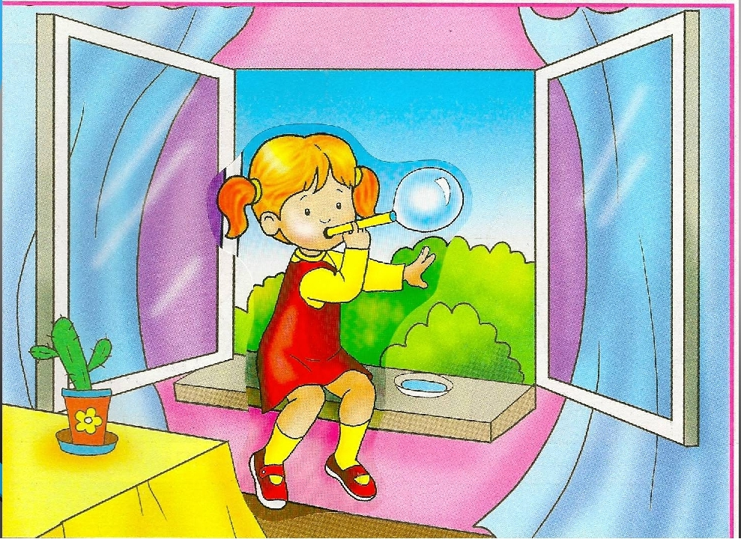

Slide 34
6 конкурс «Опасные предметы»
Какие опасные предметы вы знаете? Назовите их?
Чем они опасны?

Slide 35
Отгадай загадку
В кухне лучший друг для нас он: Хлеб нарежет или мясо, Фрукты, колбасу и сыр Превратит в богатый пир! Чистит, режет, масло мажет, Банки открывает даже. – Вещи лучше не найдёшь! Что же это? – Острый …
Будьте внимательны и аккуратны с ножом!

Slide 36
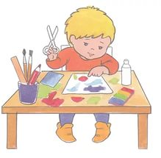
Сделаны из железа, Умеют стричь и резать. Когда они встречаются, Части разделяются.
Будьте осторожны с ножницами!

Slide 37
В ряд лежат они в коробках.
В красных шапках на головках.
Их, пожалуйста, не тронь –
Притаился в них огонь.
Не играйте со спичками это опасно!

Slide 38
Весь я сделан из железа,
У меня ни ног, ни рук,
Я по шляпку в доску влезу,
А по мне все тук да тук!
Не разбрасывай вокруг острые предметы!

Slide 39
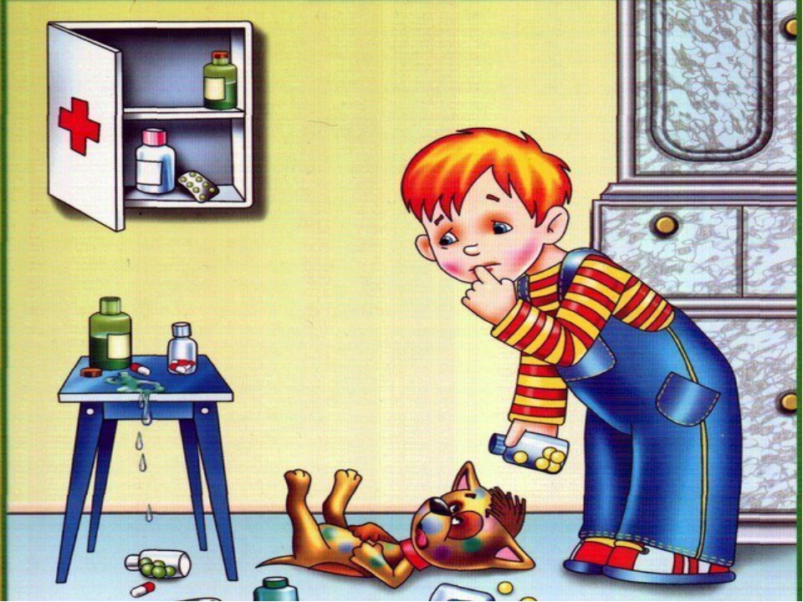
Что случилось с котом? Почему он весь покрылся пятнами?

Slide 40
6 конкурс «Злой огонь»
Если возник пожар, что нужно делать?

Slide 41
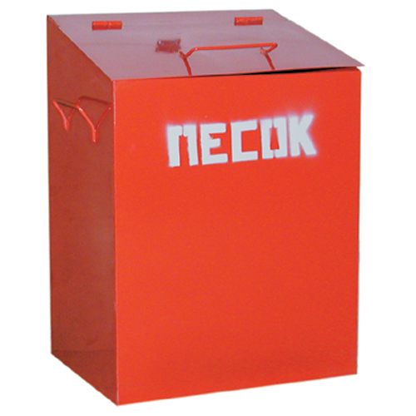
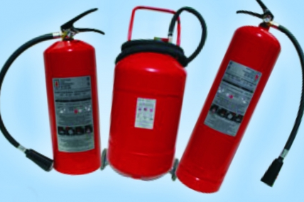
Назовите средства тушения пожара?

Slide 42
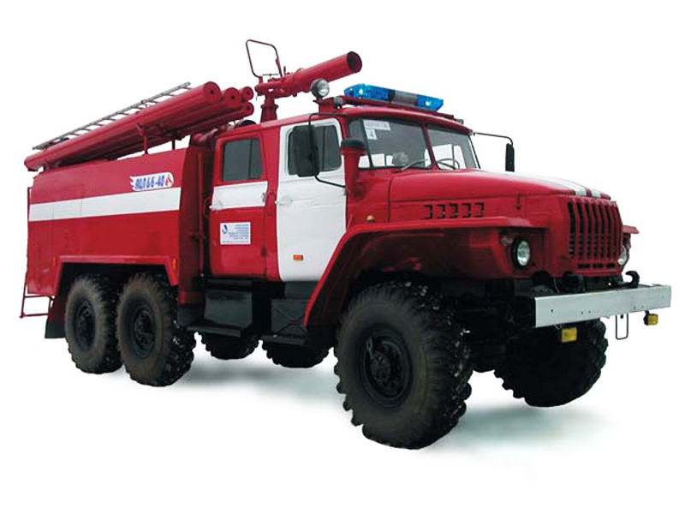
Почему пожарная машина красного цвета?
Красная, чтобы издалека было видно, что едет пожарный автомобиль, которому необходимо уступить дорогу. Красный цвет- цвет огня.

Slide 43
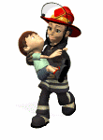

Slide 44
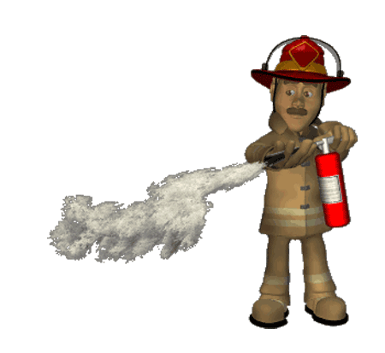
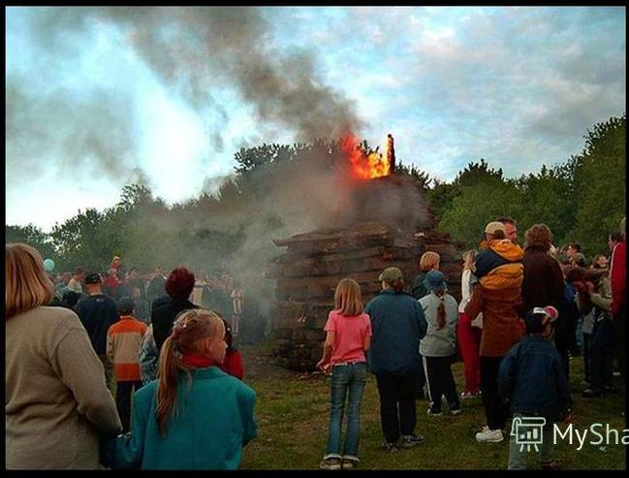
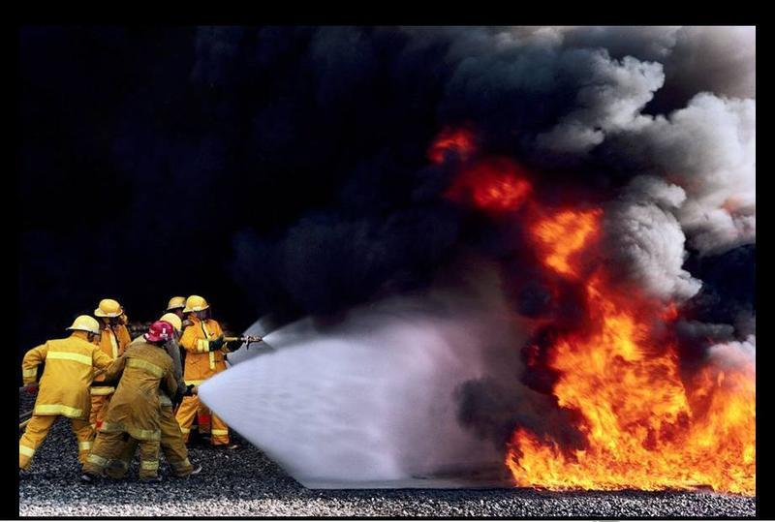
Чем опасны пожары?
При пожаре могут сгореть вещи, квартира и даже целый дом. Но самое страшное, что при пожаре могут погибнуть люди.

Slide 45
. Где лучше спрятаться при пожаре: в шкафу или под кроватью?
Прятаться нельзя: пожарные не найдут, можно задохнуться.

Slide 47
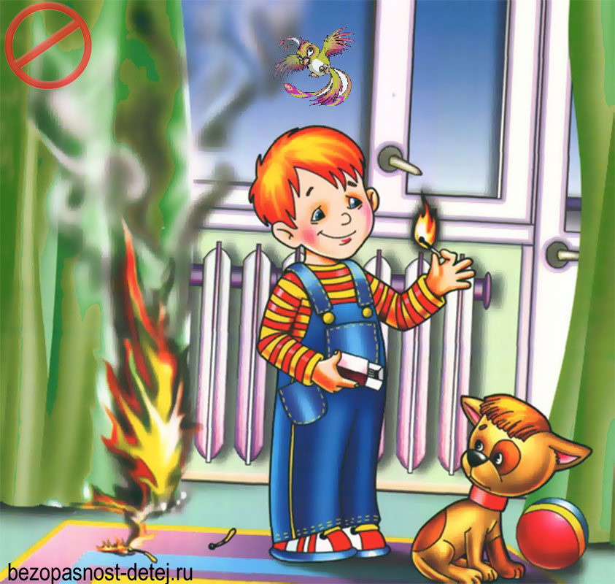
Спички – это не игрушка!

Slide 48
Ребята , запомните
Когда огонь и дым, беда-
Не нужно прятаться
Куда –то никогда
Подальше от огня вы убегайте!
По телефону «01»
Пожарных вызывайте!

Slide 49
Дети, будьте бдительны! Очень заняты ваши родители. Помните о своей безопасности – Вокруг не мало опасностей!

